Slide 1




Slide 2

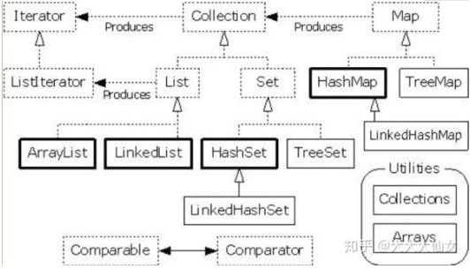
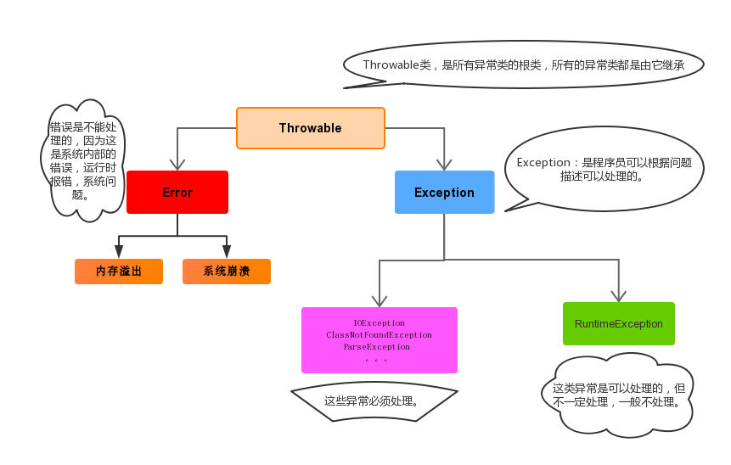
java集合体系图

Slide 3

集合特点
Connection接口（单列集合最顶端接口）
— List (有序,可重复)
——ArrayList
优点: 底层数据结构是数组，查询快，增删慢。
缺点: 线程不安全，效率高
——LinkedList
优点: 底层数据结构是链表，查询慢，增删快。
缺点: 线程不安全，效率高
——Vector
优点: 底层数据结构是数组，查询快，增删慢。
缺点: 线程安全，效率低
—Set (无序,唯一)
——HashSet
底层数据结构是哈希表。(无序,唯一)
如何来保证元素唯一性?
1.依赖两个方法：hashCode()和equals()

Slide 4
——LinkedHashSet
底层数据结构是链表和哈希表。(FIFO插入有序,唯一)
1.由链表保证元素有序
2.由哈希表保证元素唯一
——TreeSet
底层数据结构是二叉树。(唯一，有序)
如何保证元素排序的呢?
自然排序
比较器排序
2.如何保证元素唯一性的呢?
根据比较的返回值是否是0来决定
Map（双列集合最顶端接口 ，键值对储存 ，键唯一，值可重复）
——HashMap:（底层是哈希表数据结构）非同步，线程不安全，效率高，可存空值空键。
——TreeMap:（底层是二叉树数据结构）可对键排序。（二叉树）。
——Hashtable:（底层是哈希表数据结构）同步，线程安全，效率低，不可以存空值空键

Slide 5

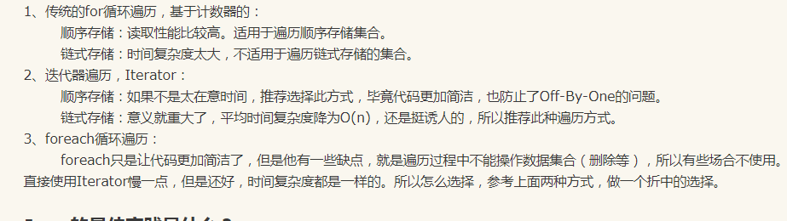
Java异常处理的五个关键字：try、catch、finally、throw、throws
try catch是捕获异常并处理
1在java中，提供了一个throw关键字，它用来抛出一个指定的异常对象。
在java中，提供了一个throw关键字，它用来抛出一个指定的异常对象。
2

Slide 6

1、接口可以继承接口，抽象类不可以继承接口，但可以实现接口。
2、抽象类可以继承实体类。抽象类可以实现(implements)接口，抽象类是否可继承实体类，但前提是实体类必须有明确的构造函数。
3.抽象类可以继承实体类，就是因为抽象类的可以继承性和有方法。
4、一个接口可以继承多个接口. interface C extends A, B {}是可以的. 一个类可以实现多个接口: class D implements A,B,C{} 但是一个类只能继承一个类,不能继承多个类 class B extends A{} 在继承类的同时,也可以实现接口: class E extends D implements A,B,C{} 这也正是选择用接口而不是抽象类的原因
以上是接口和类的基本特点

